Slide 1
Programación Orientada a Objetos
Clase repaso de programación

Slide 2
Conceptos iniciales
Programa
Proceso
Procesamiento
P(in) = out
Entrada
Salida

Slide 3

Variables
Tienen un nombre
Tienen un tipo de dato (Entero, Decimal, Fecha, Letra, Cadena)
Ocupan espacio en memoria
Su valor se pierde al terminar el proceso

Slide 4
PSeInt
Nos permite programar en Pseudo-Código, en español, con mucha flexibilidad.
Algoritmo nombre
sentencia;
sentencia;
…
sentencia;
FinAlgoritmo

Slide 5
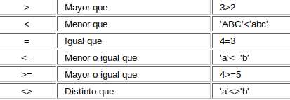
PSeInt - Operadores Relacionales

Slide 6

PSeInt - Operadores lógicos

Slide 7
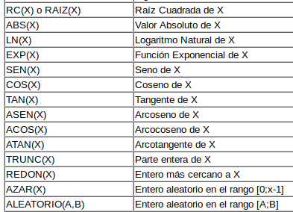
PSeInt - Funciones matemáticas

Slide 8
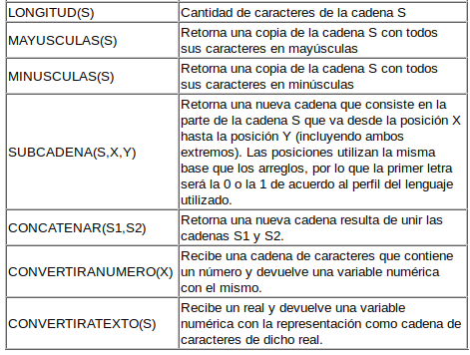
PSeInt - Funciones de texto

Slide 9
Manejo de variables
Pueden tomar su valor desde:
La entrada de usuario
Leer A;
Otra variable
A <- B;
Una expresión o cálculo
A <- C * 2 + 1;
Acceso:
Muestra el contenido
Mostrar A;
Más elegante:
Mostrar “El contenido de A es:”;
Mostrar A;

Slide 10
Manejo de Variables - Swap
Realice un programa que intercambie los valores de dos variables
A
B
Algoritmo Intercambio
Mostrar "Ingrese A"
Leer A;
Mostrar "Ingrese B"
Leer B;
C <- A;
A <- B;
B <- C;
Mostrar "A:", A;
Mostrar "B:",B;
FinAlgoritmo
B
A

Slide 11
Seguimiento de un programa en memoria
Hacemos una tabla con las variables que vamos a usar, y vamos cargando los valores paso a paso.
Sentencia | A | B | C
1 | - | - | -
2 | - | - | -
3 | 5 | - | -
4 | 5 | - | -
5 | 5 | 6 | -
6 | 5 | 6 | 5
7 | 6 | 6 | 5
8 | 6 | 5 | 5
Algoritmo Intercambio
Mostrar "Ingrese A"
Leer A;
Mostrar "Ingrese B"
Leer B;
C <- A;
A <- B;
B <- C;
Mostrar "A:", A;
Mostrar "B:",B;
FinAlgoritmo

Slide 12
Iteración o Repetición
Se repite un grupo de sentencias mientras que se cumple una condición o hasta que se cumpla una condición o durante una cantidad fija.
Algoritmo Numeros10
Para i <- 0 Hasta 10
Mostrar i;
FinPara
FinAlgoritmo
La variable i, va a tomar valores desde 0 hasta 10, incluidos ambos
Si bien el tabulado no es necesario, ayuda a entender
Cuantas veces se va a mostrar i?

Slide 13
Iteración o Repetición
Se pueden anidar varios ciclos
Algoritmo Numeros10x2
Para i <- 0 Hasta 10
Para j <- 0 Hasta 10
Mostrar i, ":", j;
FinPara
FinPara
FinAlgoritmo

Slide 14
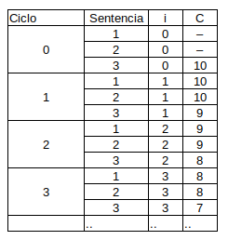
Ejemplo
Mostrar los 10 primeros números, en orden inverso
Algoritmo Numeros10xInverso
1. Para i <- 0 Hasta 9
2. C = 10 -i;
3. Mostrar C;
4. FinPara
FinAlgoritmo

Slide 15
Condicionales
Algoritmo ValorAbsoluto
Mostrar "Ingrese A";
Leer A;
Mostrar "Ingrese B";
Leer B;
Si A < B Entonces
C <- B - A;
SiNo
C <- A - B;
FinSi
Mostrar C;
FinAlgoritmo
De acuerdo a una condición realizan un conjunto de operaciones u otro
Ejemplo:
Dada una resta, mostrar el valor absoluto del resultado

Slide 16
Próxima Clase
Arreglos y Matrices

